Slide 1
Welkom Havo 5.

Slide 2
Agenda aankomende 3 lessen.
Les 1: opgave boekje, 1 oefenopgave
Les 2: twee oefenopgave europa.

Slide 3
Examenopgave 2014-1 opgave 5 studeren is investeren.
25 minuten de tijd
Leenaversie = het liefst niet willen lenen
Probeer onbekende woorden te plaatsen in de context.
IOU = soort obligatie, cq hij leent geld om in de toekomst terug te betalen in vorm van geld of diensten.
25
21
19
17
16
15
14
12
13
11
10
8
9
5
6
7
4
3
1
2
24
23
20
18
22

Slide 5
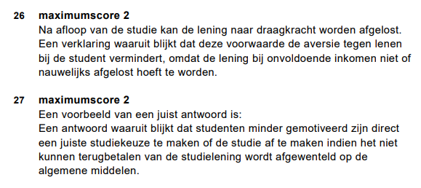

Slide 7
Oefenopgave 1:
15 minuten.
25
21
19
17
16
15
14
12
13
11
10
8
9
5
6
7
4
3
1
2
24
23
20
18
22

Slide 8
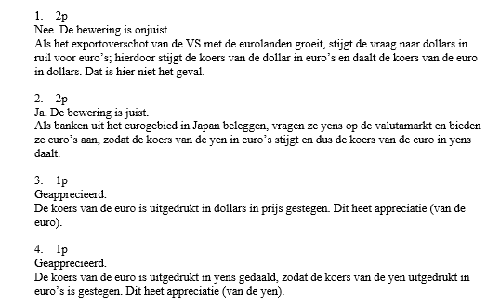

Slide 10
Oefenopgave 2:
20 minuten.
25
21
19
17
16
15
14
12
13
11
10
8
9
5
6
7
4
3
1
2
24
23
20
18
22

Slide 12
Oefenopgave 3:
20 minuten.
25
21
19
17
16
15
14
12
13
11
10
8
9
5
6
7
4
3
1
2
24
23
20
18
22

